Slide 1

Curso de Análise e Desenvolvimento de Sistemas
Projeto de Desenvolvimento
Controlei
Carteira Digital
Porto Alegre, 08 de Dezembro de 2021

Slide 2
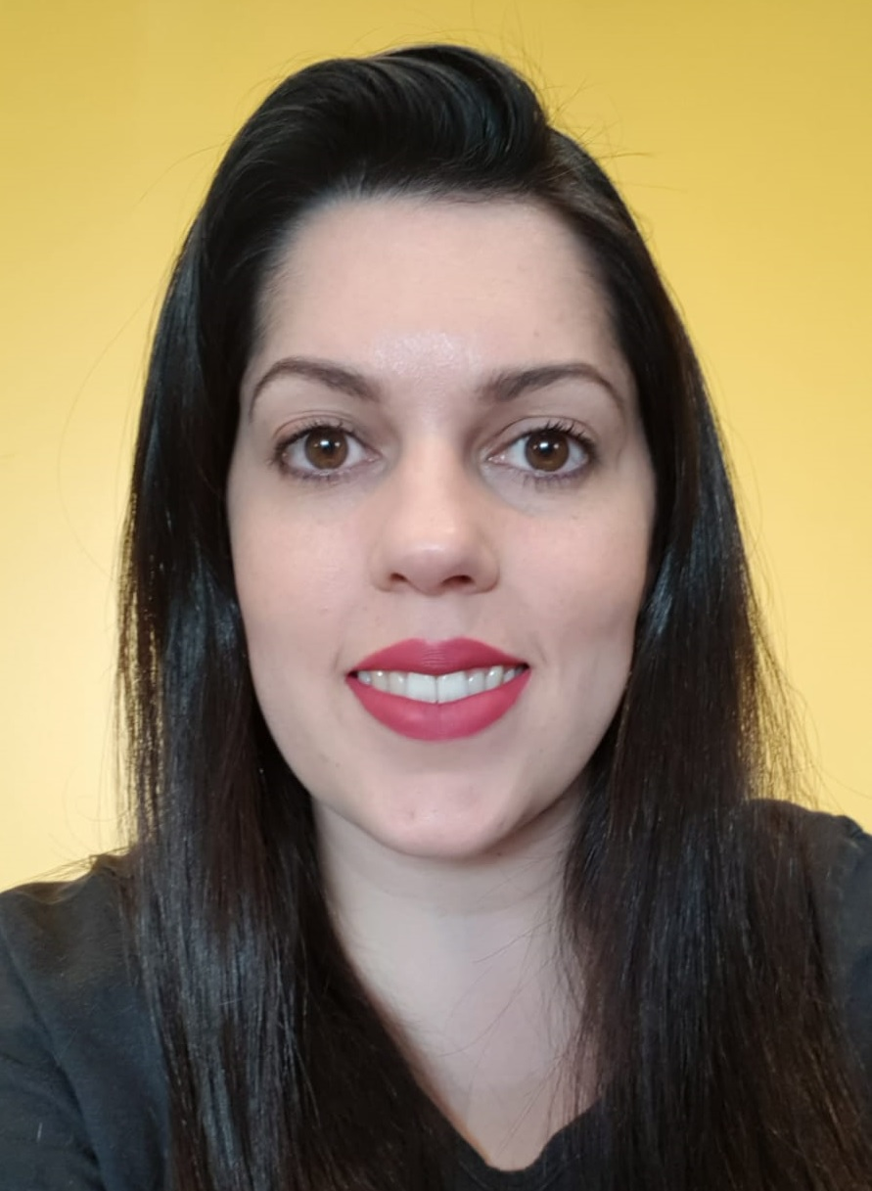

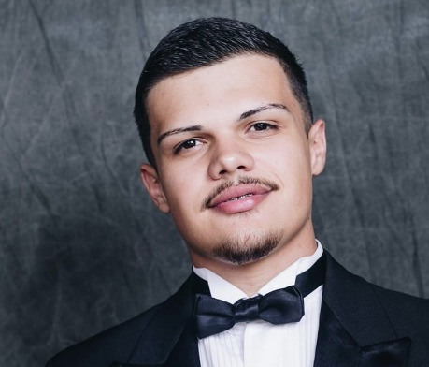
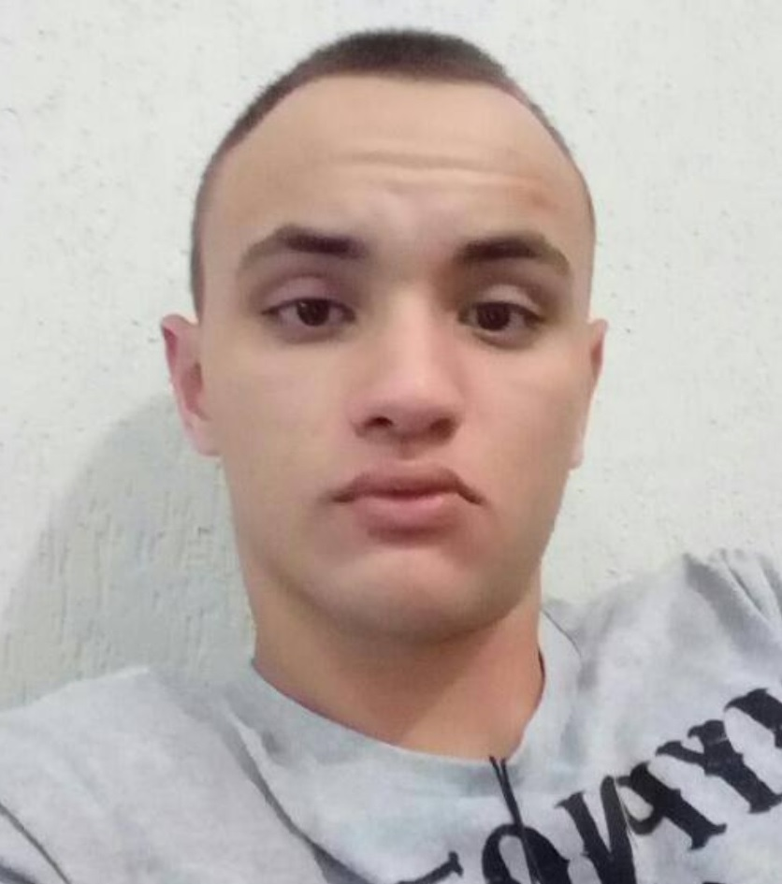


Componentes
Alanda
Leote
Marcelo
Cannini
Gabriel
De La Porta
Marcio
Teles
Jonatha
Garcia
Thiago
Sagmeister

Slide 3
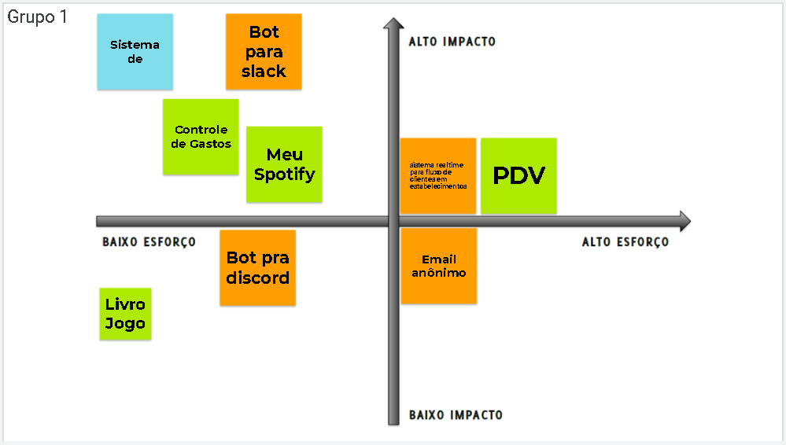
Brainstorm

Slide 4







Controlei

Slide 5






Tecnologias e ferramentas

Slide 6
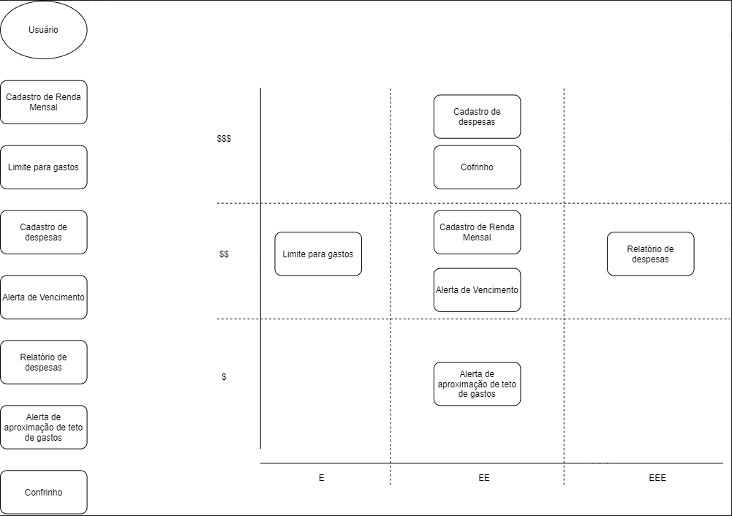
Arquitetura do Projeto
Impacto X Beneficio

Slide 7
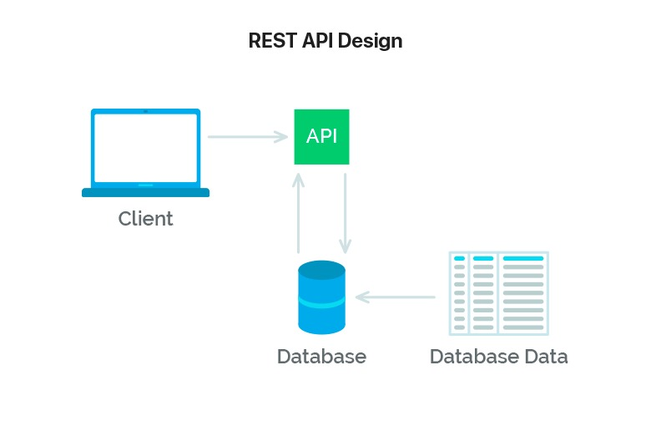
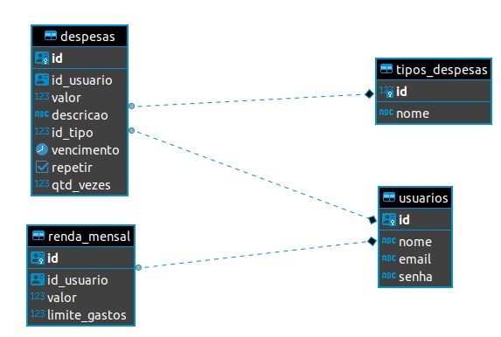
Arquitetura do Projeto

Slide 8
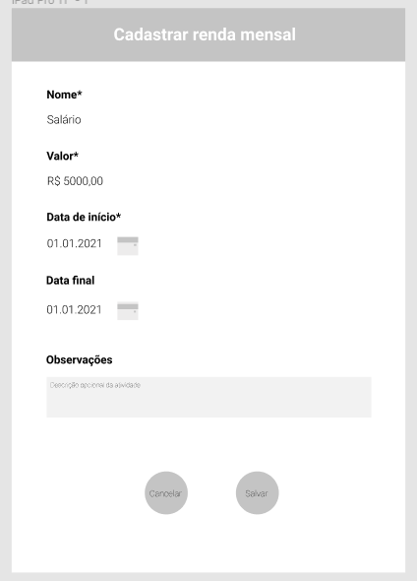
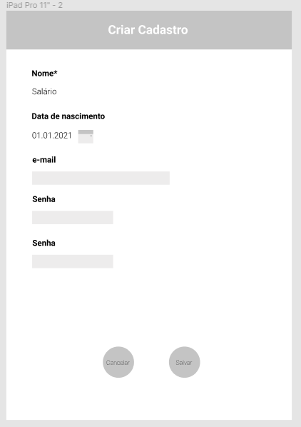
Wireframes

Slide 9
Controlei

Slide 10
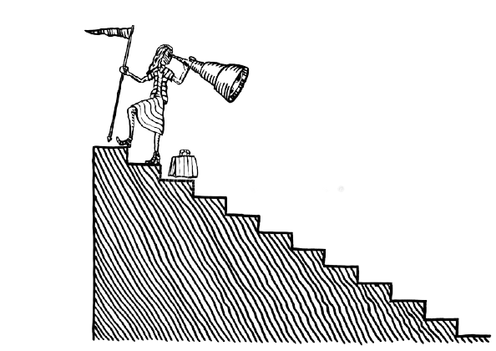
Retrospectiva

